Slide 1
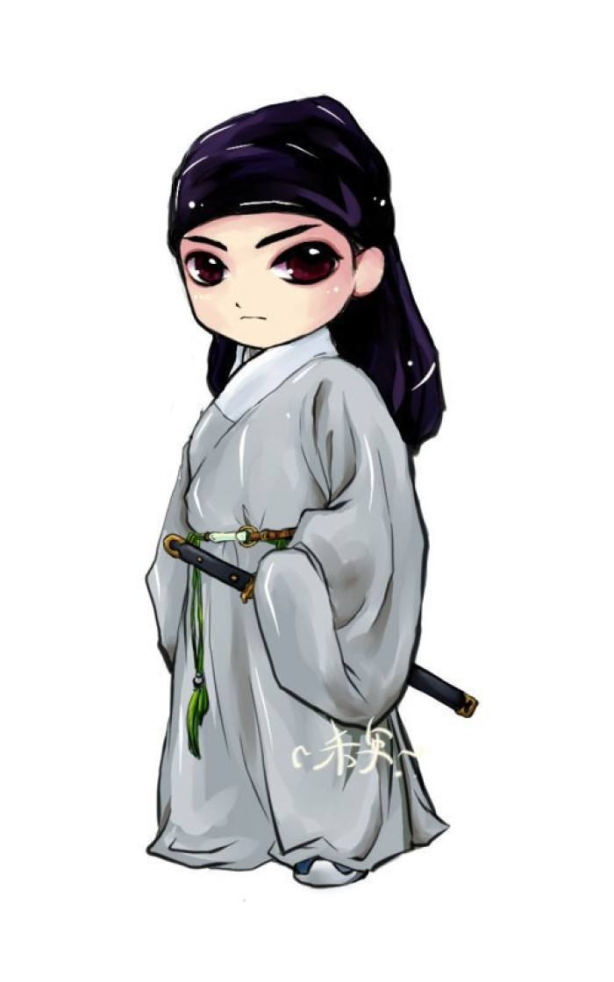
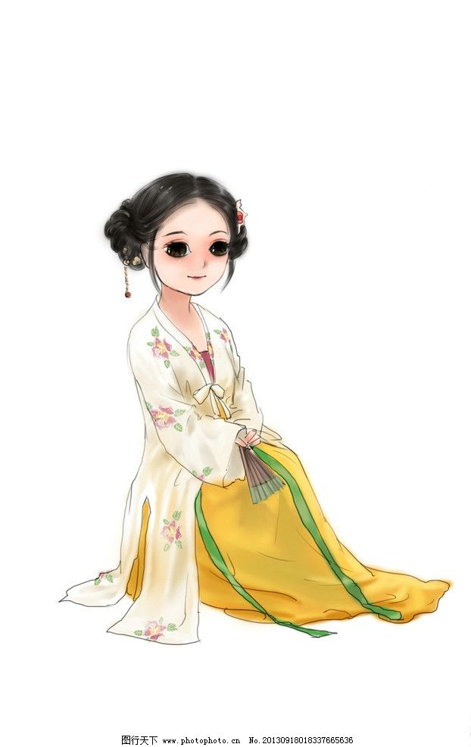
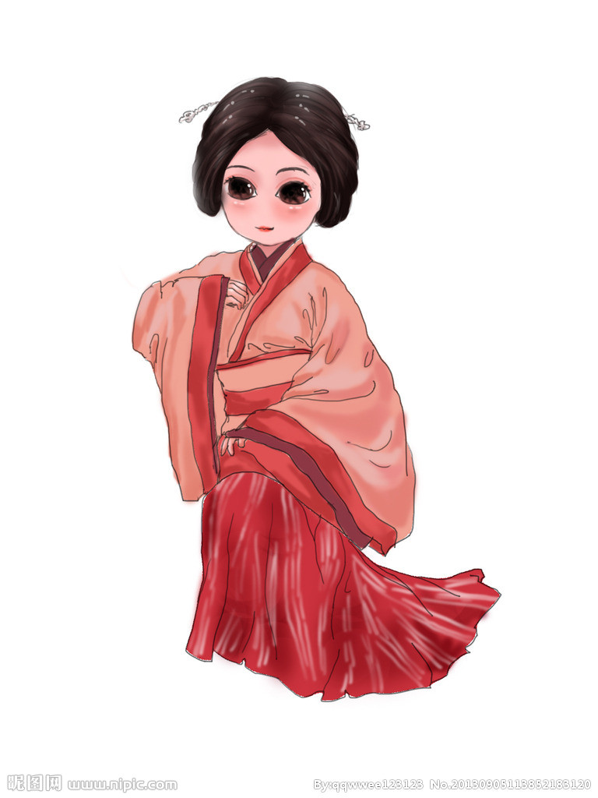
邹忌讽齐王纳谏
邹忌
——刘向编纂《战国策》
妻
妾

Slide 2
邹忌讽齐王纳谏
讽：用暗示、比喻等委婉的方式规劝。

Slide 3
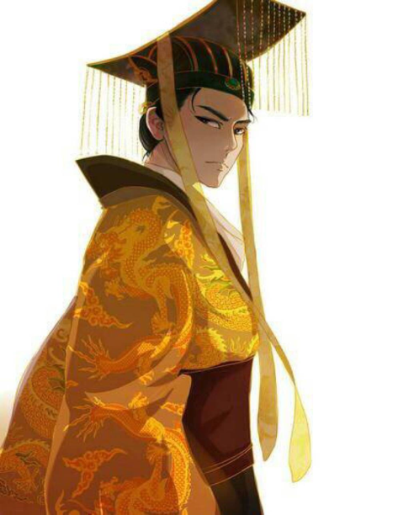
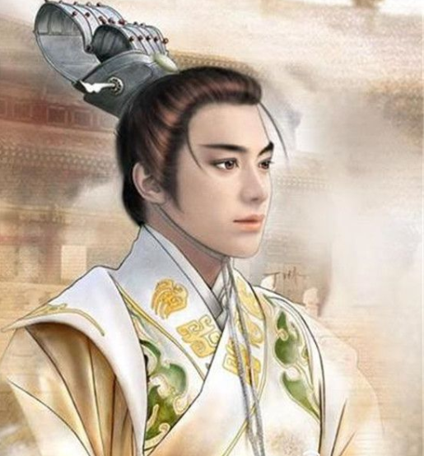
一、知人论世
齐威王：战国时期齐国国君，在位期间，励精图治，选贤任能，进行政治改革，让齐国一举成为战国强国。
邹忌：战国时期齐国人，历经三朝，齐威王时期被封为相国，主张革新政治，修订律法，选拔人才，奖贤罚佞，并选举得力大臣坚守四境，从此齐国渐强。

Slide 4
二、整体把握
朗读课文，理解课文内容。并对文章进行分段，尝试总结段意。
yì
zhāo
cháo
昳丽 朝服 朝廷
谤讥 间进 期年
bànɡ
jiàn
jī

Slide 5
二、整体把握
第一部分（①）：比美
邹忌与徐公比美，悟出直言不易的道理。
第二部分（②）：进谏
邹忌以切身经历为喻，讽谏齐王。
第三部分（③）：纳谏、朝齐
齐王纳谏及其结果。
这篇课文生动地记叙了邹忌讽齐王纳谏，使齐王广开言路、修明政治的故事。

Slide 6
三、疏通文意
穿戴
邹忌修八尺有余，而形貌昳丽。朝服衣冠，窥镜，谓其妻曰：“我孰与城北徐公美？”其妻曰：“君美甚，徐公何能及君也？”城北徐公，齐国之美丽者也。忌不自信，而复问其妾曰：“吾孰与徐公美？”妾曰：“徐公何能及君也？”
身高
又
光艳美丽
照镜子
对…说
与…比，谁更
很
怎么
比得上
相信自己

Slide 7
三、疏通文意
邹忌身高八尺多，容貌美丽。有天早晨，他穿戴好衣帽，照着镜子，对他的妻子说：“我同城北徐公比，哪个更美？”他妻子说：“您美极了，徐公怎能比得上您呢？”城北的徐公，是齐国的美男子。邹忌不相信自己会比徐公美，就又问他的妾：“我同徐公相比，谁美？”妾说：“徐公怎么能比得上您呀？”

Slide 8
三、疏通文意
旦日，客从外来，与坐谈，问之客曰：“吾与徐公孰美？”客曰：“徐公不若君之美也。”明日徐公来，孰视之，自以为不如；窥镜而自视，又弗如远甚。暮寝而思之，曰：“吾妻之美我者，私我也；妾之美我者，畏我也；客之美我者，欲有求于我也。”
第二天
比得上
第二天
仔细
主谓之间
远远不如
认为…美
偏爱

Slide 9
三、疏通文意
第二天，有客人从外边来，邹忌同他坐着谈话，又问他：“我和徐公谁美？”客人说：“徐公不如您美。”又过了一天，徐公来了，邹忌仔细端详他，自己觉得不如徐公美丽；再照镜子看看自己，更觉得远远不如。晚上躺着想这件事，说：“我妻子认为我美，是偏爱我；妾认为我美，是害怕我；客人认为我美，是想有求于我。”

Slide 10
三、疏通文意
确实
于是入朝见威王，曰：“臣诚知不如徐公美。臣之妻私臣，臣之妾畏臣，臣之客欲有求于臣，皆以美于徐公。今齐地方千里，百二十城，宫妇左右莫不私王，朝廷之臣莫不畏王，四境之内莫不有求于王：由此观之，王之蔽甚矣。”
认为
比
土地
宫里的妃子
面积
全国范围内（的人）
受蒙蔽

Slide 11
三、疏通文意
于是上朝拜见齐威王，说：“我确实知道自己不如徐公美。我的妻子偏爱我，我的妾害怕我，我的客人想有求于我，他们都认为我比徐公漂亮。如今齐国有方圆千里的疆土，一百二十座城池，宫中的嫔妃和身边的亲信，没有不偏爱您的；朝中的大臣没有不害怕您的；全国的老百姓没有不有求于您的。由此看来，大王您受蒙蔽很深啦！”

Slide 12
三、疏通文意
当面指责
王曰：“善。”乃下令：“群臣吏民，能面刺寡人之过者，受上赏；上书谏寡人者，受中赏；能谤讥于市朝，闻寡人之耳者，受下赏。”令初下，群臣进谏，门庭若市；数月之后，时时而间进；期年之后，虽欲言，无可进者。燕、赵、韩、魏闻之，皆朝于齐。此所谓战胜于朝廷。
议论
公共场所
使…听到
满一年
形容来的人很多，非常热闹。
偶然进谏
即使

Slide 13
三、疏通文意
齐威王说：“好！”就下了命令：“所有的大臣、官吏、百姓能够当面指责我的过错的，可得上等奖赏；上书劝谏我的，可得中等奖赏；在公共场所批评议论我的过失，传到我耳朵里的，可得下等奖赏。”命令刚下达，群臣都来进谏，门前、院内像集市一样；几个月以后，还偶尔有人来进谏；一年以后，？想进谏，也没什么可说的了。燕、赵、韩、魏等国听到这种情况，都到齐国来朝见。这就是人们所说的在朝廷上战胜敌国。

Slide 14
四、品读欣赏
结合课文，用自己的话说说邹忌是怎样成功说服齐王的？
结果怎样？
结果
面刺—上赏
上书—中赏
谤讥—下赏
邹忌
妻—私我
妾—畏我
客—求我
齐王
宫妇左右—私王
朝廷大臣—畏王
四境之内—求王
1、类比，以自身经历类比国家大事，引发齐威王思考，并易于接受进谏。
2、以小见大

Slide 15
四、品读欣赏
由此可见，邹忌和齐王分别是怎样的人？
邹忌：
自知之明、委婉机智、忠于职守、勤于王事、善于发现问题
齐王：
善于纳谏的开明君主。

Slide 16
四、品读欣赏
结合课文，用自己的话说说邹忌是怎样成功说服齐王的？
邹忌先从切身经历出发，指出妻、妾、客的三种回答各有不同的原因，就是“私臣”“畏臣”“有求于臣”。再拿齐王的地位和自己做比较，“宫妇左右莫不私王”“朝廷之臣莫不畏王”“四境之内莫不有求于王”，这些都与邹忌的处境相同。在这里，邹忌把家事、国事进行类比，最后得出“王之蔽甚矣”的结论。这种说理方法，非常贴切，尽情尽理，收到良好的效果。

Slide 17
四、品读欣赏
这种劝说方式对于我们今天的人际交往有什么启示？
①劝说时应设身处地为他人考虑，站在对方的立场思考问题；
②进行劝说的方式应该委婉，充分尊重被劝说者，使之受到启发、明白道理，从而愉快地接受意见。今天的人际交往中仍然可以借鉴这种做法。

Slide 18
四、品读欣赏
本文写作特点是什么？
①采用设喻说理的方法。（设喻——设置或者借用一个寓言/故事/自然现象来说明某种抽象的道理）
②三部分之间联系紧密，结构严谨。
③推己及人，以小见大，由家事到国事，道理由浅入深，具有极强的说服力。

Slide 19
五、巩固练习
3、解释下列字词
通假字
1.有：通“又”。
2.孰：通“熟”，仔细。如“孰视之”。
词类活用
1、朝服衣冠
2、朝服衣冠
3、吾妻之美我者，私我也
4、能面刺寡人之过者
5、闻寡人之耳者
6、私我也
（名词作状语，在早上）
（名词作动词，穿，戴）
(形容词意动用法，认为……美)
(名词作状语，当面)
(动词使动用法，使……听到，)
（形容词作动词，偏爱）

Slide 20
五、巩固练习
3、解释下列字词
讽：
窥镜：
地方：
刺：
谤讥：
私：
左右：
明日：
朝服衣冠：
委婉地规劝
照
土地方圆
指责
指责讥刺
偏爱
国君身边的近臣
第二天
穿戴

Slide 21
五、巩固练习
⒈请当堂完成课后研讨与练习第二题。
⒉请翻译下列句子。
君美甚，徐公何能及君也？
能谤讥于市朝，闻寡人之耳者，受下赏。
期年之后，虽欲言，无可进者。

